Slide 1
قواعد البيانات Microsoft Access 2010

Slide 2
الفصل الثاني التعرف على بيئة برنامج Microsoft Access 2010 وكيفية التعامل معها

Slide 3
التعرف على بيئة برنامج Access 2010:

Slide 4
وعند اختيار قاعدة بيانات فارغة ستظهر النافذة التالية:

Slide 5
واجهة برنامج Microsoft Access 2010:
اولاً: شريط العنوان Address Bar:
وهو شريط مقسم الى ثلاثة اجزاء وهي:
الجزء الأيسر ويحتوي على الاوامر زر تخصيص شريط الوصول السريع Quick Access Toolbar .
الجزء الأوسط والذي يحتوي على اسم البرنامج واسم قاعدة البيانات المفتوحة.
الجزء الأيمن ويحتوي على الازرار الخاصة بالاغلاق Close والتكبير Max والتصغير Min.

Slide 6
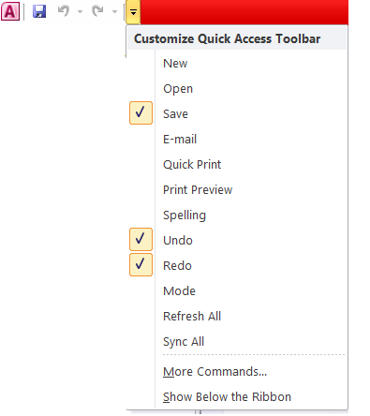
شريط الوصول السريع Quick Access Toolbar والذي يشمل الأوامر التالية: New, Open, Save, E-mail, Quick print, Quick Preview, Undo, Redo,Mode, Refresh All, Sys All, More Commands, Show Blow the Ribbon. وعند الرغبة بتثبيت أحد هذه الأوامر نختاره بالضغط عليه مرة واحدة حيث تظهر جانبه علامة (صح) وبالتالي يتم تثبي هذا الأمر في أعلى يسار شريط العنوان.

Slide 7
الجزء الأوسط والذي يحتوي على اسم البرنامج واسم قاعدة البيانات المفتوحة.
الجزء الأيمن ويحتوي على الأزرار الخاصة بالإغلاق Close والتكبير Max والتصغير Min.

Slide 8
الأسئلة
ما هي الأوامر التي تؤديها الايقونات التالية :
قاعدة بيانات
فارغة
قاعدة بيانات
خاصة بالمستخدم
قاعدة البيانات
المستخدة أخيراً
نماذج ثابتة من
قاعدة بيانات
فراغات:
شريط العنوان وهو شريط مقسم الى ثلاثة أجزاء.
الجزء الايسر من شريط العنوان يحتوي زر تخصيص شريط الوصول السريع Quick Access Toolbar .
الجزء الأوسط من شريط العنوان يحتوي على اسم البرنامج واسم قاعدة البيانات المفتوحة.
الجزء الأيمن من شريط العنوان حتوي على الأزرار الخاصة بالإغلاق Close والتكبير Max والتصغير Min.

